Slide 1

Sistem Pendidikan di Universitas YARSI
Miranti Pusparini
Wakil Rektor I Universitas YARSI

Slide 2
Visi Universitas YARSI
Mewujudkan perguruan tinggi Islam yang terpandang, berwibawa, bermutu tinggi dan mampu bersaing dalam fora nasional maupun internasional dan termasuk dalam kelompok perguruan tinggi terbaik dunia

Slide 3
Misi Universitas YARSI
Memajukan ilmu pengetahuan, teknologi dan seni, melalui pendidikan, pengajaran dan pembelajaran yang unggul dan bermutu tinggi sesuai Islam.
Memajukan ilmu pengetahuan, teknologi dan seni, melalui pengkajian, penelitian dan publikasi yang unggul dan bermutu tinggi sesuai Islam.
Memajukan ilmu pengetahuan, teknologi dan seni, yang dapat menjawab masalah dan tantangan masyarakat dunia yang unggul dan bermutu tinggi sesuai Islam.
Mengembangkan sumberdaya manusia dan tata kelola yang dapat menjawab persoalan yang timbul di masyarakat serta memberi arah perubahan dalam rangka membangun masyarakat dunia, khususnya masyarakat Indonesia yang adil, makmur, merata dan beradab sesuai Islam.

Slide 4
Pendidikan di Universitas YARSI
No | Fakultas | Program Studi | Program | Akreditasi
1. | Kedokteran | Pendidikan Dokter | S1 | Terakreditasi A
 |  | Pendidikan Profesi Dokter | Profesi | Terakreditasi A
2. | Kedokteran Gigi | Pendidikan Dokter Gigi | S1 | Terakreditasi B
 |  | Pendidikan Profesi Dokter Gigi | Profesi | Terakreditasi C
3. | Ekonomi | Manajemen | S1 | Terakreditasi B
 |  | Akuntansi | S1 | Terakreditasi B
4. | Ilmu Hukum | Ilmu Hukum | S1 | Terakreditasi B
5. | Teknologi Informasi | Teknik Informatika | S1 | Terakreditasi B
 |  | Ilmu Perpustakaan | S1 | Terakreditasi A
6. | Psikologi | Psikologi | S1 | Terakreditasi C
7. | Pascasarjana | Magister Manajemen | S2 | Terakreditasi B
 |  | Kenotariatan | S2 | Terakreditasi B
 |  | Biomedik | S2 | Terakreditasi B

Slide 5
Capaian Pembelajaran Lulusan (CPL)
Universitas YARSI

Slide 6
Capaian Pembelajaran Lulusan (CPL)
Profil Lulusan
Rumusan Pengetahuan
Rumusan Sikap
Rumusan Keterampilan Umum
Rumusan Keterampilan Khusus (Program Studi)

Slide 7
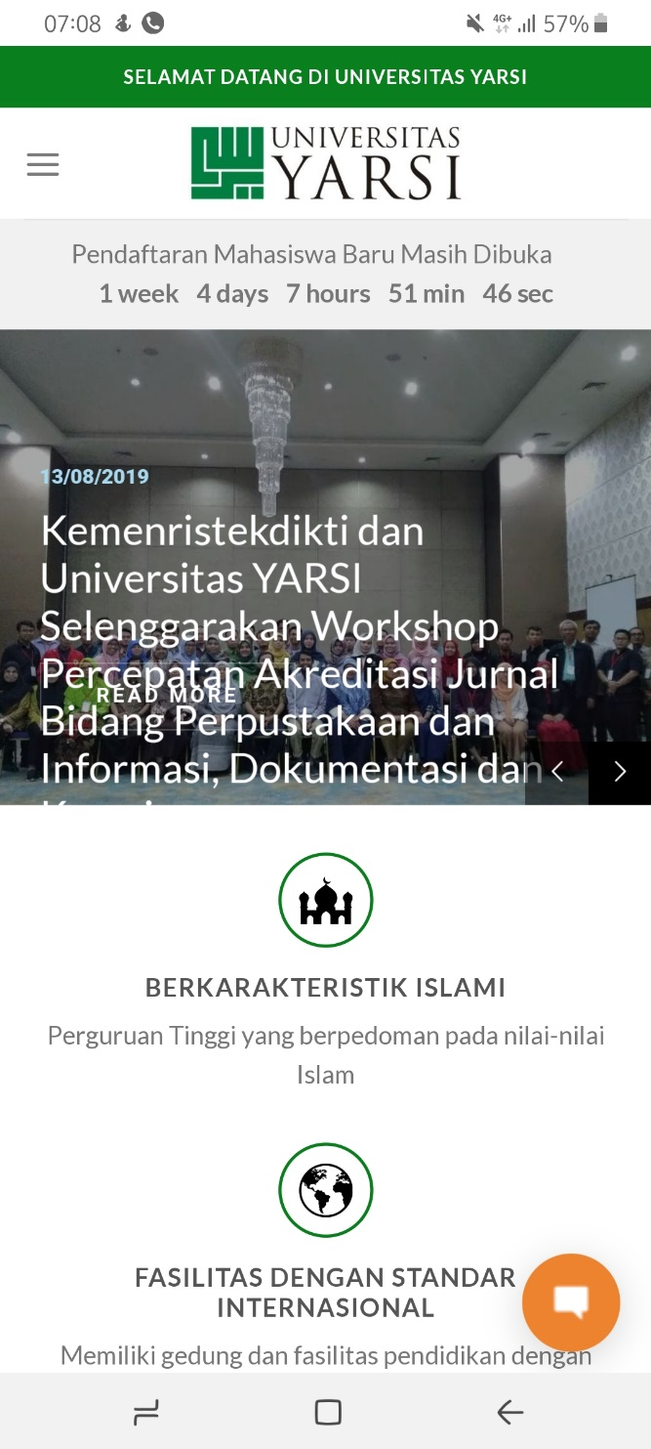
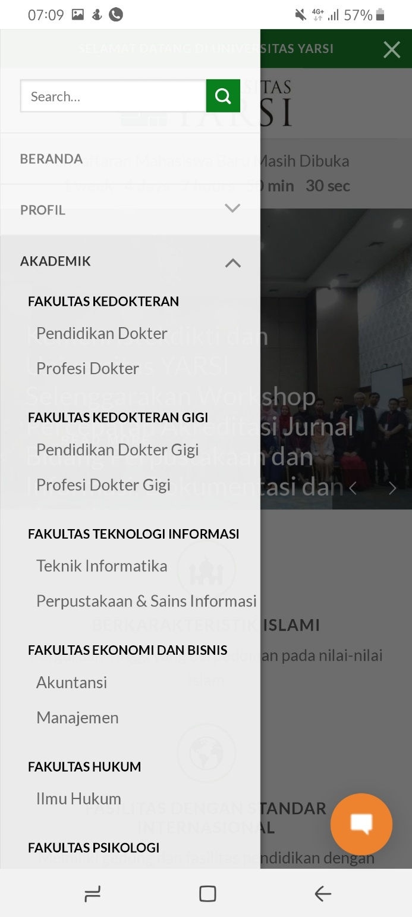
www.yarsi.ac.id
Akademik

Slide 8

Profil Lulusan
Insan Intelektual Islami yang memiliki kepribadian Islami, memiliki pengetahuan integratif dengan nilai keislaman, dan berketerampilan sesuai ajaran Agama Islam

Slide 9
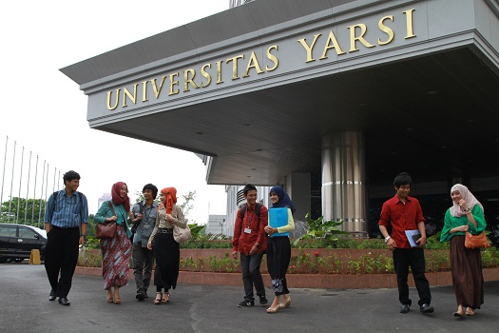
Rumusan Pengetahuan
Setiap lulusan program pendidikan akademik serta profesi harus memiliki pengetahuan terintegrasi antara keilmuan dan nilai-nilai Agama Islam

Slide 10
Rumusan Sikap
S1 | Bertakwa kepada Tuhan Yang Maha Esa dan mampu menunjukkan sikap religius;
S2 | Menjunjung tinggi nilai kemanusiaan dalam menjalankan tugas berdasarkan agama,moral, dan etika
S3 | Berkontribusi dalam peningkatan mutu kehidupan bermasyarakat, berbangsa, bernegara, dan kemajuan peradaban berdasarkan Pancasila
S4 | Berperan sebagai warga negara yang bangga dan cinta tanah air, memiliki nasionalisme serta rasa tanggungjawab pada negara dan bangsa;
S5 | Menghargai keanekaragaman budaya, pandangan, agama, dan kepercayaan, serta pendapat atau temuan orisinal orang lain;

Slide 11
Rumusan Sikap
S6 | Bekerja sama dan memiliki kepekaan sosial serta kepedulian terhadap masyarakat dan lingkungan;
S7 | Taat hukum dan disiplin dalam kehidupan bermasyarakat dan bernegara;
S8 | Menginternalisasi nilai, norma, dan etika akademik;
S9 | Menunjukkan sikap bertanggungjawab atas pekerjaan di bidang keahliannya secara mandiri;
S10 | Menginternalisasi semangat kemandirian, kejuangan, dan kewirausahaan.
S11 | Menjalani kehidupannya sebagai seorang muslim yang saleh dan taat tanpa terikat ruang dan waktu

Slide 12
Rumusan Keterampilan Umum – Sarjana
KU1 | Mampu menerapkan pemikiran logis, kritis, sistematis, dan inovatif dalam konteks pengembangan atau implementasi ilmu pengetahuan dan teknologi yang memperhatikan dan menerapkan nilai humaniora yang sesuai dengan bidang keahliannya;
KU2 | Mampu menunjukkan kinerja mandiri, bermutu, dan terukur;
KU3 | Mampu mengkaji implikasi pengembangan atau implementasi ilmu pengetahuan teknologi yang memperhatikan dan menerapkan nilai humaniora sesuai dengan keahliannya berdasarkan kaidah, tata cara dan etika ilmiah dalam rangka menghasilkan solusi, gagasan, desain atau kritik seni, menyusun deskripsi saintifik hasil kajiannya dalam bentuk skripsi atau laporan tugas akhir, dan mengunggahnya dalam laman perguruan tinggi;

Slide 13
Rumusan Keterampilan Umum – Sarjana
KU4 | Menyusun deskripsi saintifik hasil kajian tersebut di atas dalam bentuk skripsi atau laporan tugas akhir, dan mengunggahnya dalam laman perguruan tinggi;
KU5 | Mampu mengambil keputusan secara tepat dalam konteks penyelesaian masalah di bidang keahliannya, berdasarkan hasil analisis informasi dan data;
KU6 | Mampu memelihara dan mengembang-kan jaringan kerja dengan pembimbing, kolega, sejawat baik di dalam maupun di luar lembaganya;

Slide 14
Rumusan Keterampilan Umum – Sarjana
KU7 | Mampu bertanggungjawab atas pencapaian hasil kerja kelompok dan melakukan supervisi dan evaluasi terhadap penyelesaian pekerjaan yang ditugaskan kepada pekerja yang berada di bawah tanggungjawabnya;
KU8 | Mampu melakukan proses evaluasi diri terhadap kelompok kerja yang berada dibawah tanggung jawabnya, dan mampu mengelola pembelajaran secara mandiri; dan
KU9 | Mampu mendokumentasikan, menyimpan, mengamankan, dan menemukan kembali data untuk menjamin kesahihan dan mencegah plagiasi.

Slide 15
Rumusan Keterampilan Umum – Sarjana
KU10 | Mampu menerapkan keterampilan sesuai ajaran Agama Islam: Mampu membaca dan menulis (mengutip) huruf Al Qur’an sejalan dengan bidang keilmuannya Mampu menghafal dan memahami Al Quran juz 30 Mampu menjadi imam dalam shalat Mampu memberikan khutbah Mampu melakukan perawatan jenazah, mulai dari mengurus, memandikan, mengkafasni, serta menshalatkan jenazah

Slide 16
Rumusan Keterampilan Umum – Profesi
KU1 | Mampu bekerja di bidang keahlian pokok untuk jenis pekerjaan yang spesifik dan memiliki kompetensi kerja yang minimal setara dengan standar kompetensi kerja profesinya;
KU2 | Mampu membuat keputusan yang independen dalam menjalankan pekerjaan profesinya berdasarkan pemikiran logis, kritis, sistematis, dan kreatif;
KU3 | Mampu mengomunikasi-kan pemikiran/argumen atau karya inovasi yang bermanfaat bagi pengembangan profesi dan kewirausahaan, yang dapat dipertang-gungjawabkan secara ilmiah dan etika profesi, kepada masyarakat terutama masyarakat profesinya;
KU4 | Mampu melakukan evaluasi secara kritis terhadap hasil kerja dan keputusan yang dibuat dalam melaksanakan pekerjaannya oleh dirinya sendiri dan oleh sejawat;

Slide 17
Rumusan Keterampilan Umum – Profesi
KU5 | Mampu meningkatkan keahlian keprofesiannya pada bidang yang khusus melalui pelatihan dan pengalaman kerja;
KU6 | Mampu meningkatkan mutu sumber daya untuk pengembangan program strategis organisasi;
KU7 | Mampu memimpin suatu tim kerja untuk memecahkan masalah pada bidang profesinya;
KU8 | Mampu bekerja sama dengan profesi lain yang sebidang dalam menyelesaikan masalah pekerjaan bidang profesinya;
KU9 | Mampu mengembangkan dan memelihara jaringan kerja dengan masyarakat profesi dan kliennya;

Slide 18
Rumusan Keterampilan Umum – Profesi
KU10 | Mampu bertanggungjawab atas pekerjaan di bidang profesinya sesuai dengan kode etik profesinya;
KU11 | Mampu meningkatkan kapasitas pembelajaran secara mandiri;
KU12 | Mampu berkontribusi dalam evaluasi atau pengembangan kebijakan nasional dalam rangka peningkatan mutu pendidikan profesi atau pengembangan kebijakan nasional pada bidang profesinya; dan
KU13 | Mampu mendokumen-tasikan, menyimpan, mengaudit, mengaman-kan, dan menemukan kembali data dan informasi untuk keperluan pengembangan hasil kerja profesinya.
KU14 | Mampu membaca dan menulis (mengutip) huruf Al Qur’an sejalan dengan bidang keilmuannya

Slide 19
Rumusan Keterampilan Umum – Magister
KU1 | Mampu mengembangkan pemikiran logis, kritis, sistematis, dan kreatif melalui penelitian ilmiah, penciptaan desain atau karya seni dalam bidang ilmu pengetahuan dan teknologi yang memperhatikan dan menerapkan nilai humaniora sesuai dengan bidang keahliannya, menyusun konsepsi ilmiah dan hasil kajian berdasarkan kaidah, tata cara, dan etika ilmiah dalam bentuk tesis atau bentuk lain yang setara, dan diunggah dalam laman perguruan tinggi, serta makalah yang telah diterbitkan di jurnal ilmiah terakreditasi atau diterima di jurnal internasional;
KU2 | Mampu melakukan validasi akademik atau kajian sesuai bidang keahliannya dalam menyelesaikan masalah di masyarakat atau industri yang relevan melalui pengembangan pengetahuan dan keahliannya;

Slide 20
Rumusan Keterampilan Umum – Magister
KU3 | Mampu menyusun ide, hasil pemikiran, dan argumen saintifik secara bertanggung jawab dan berdasarkan etika akademik, serta mengkomunikasikannya melalui media kepada masyarakat akademik dan masyarakat luas;
KU4 | Mampu mengidentifikasibidang keilmuan yang menjadi obyek penelitiannya dan memposisikan ke dalam suatu peta penelitian yang dikembangkan melalui pendekatan interdisiplin atau multidisiplin;
KU5 | Mampu mengambil keputusan dalam konteks menyelesaikan masalah pengembangan ilmu pengetahuan dan teknologi yang memperhatikan dan menerapkan nilai humaniora berdasarkan kajian analisis atau eksperimental terhadap informasi dan data;

Slide 21
Rumusan Keterampilan Umum – Magister
KU6 | Mampu mengelola, mengembangkan dan memelihara jaringan kerja dengan kolega, sejawat di dalam lembaga dan komunitas penelitian yang lebih luas;
KU7 | Mampu meningkatkan kapasitas pembelajaran secara mandiri; dan
KU8 | Mampu mendokumentasikan, menyimpan, mengamankan, dan menemukan kembali data hasil penelitian dalam rangka menjamin kesahihan dan mencegah plagiasi.
KU9 | Mampu membaca dan menulis (mengutip) huruf Al Qur’an sejalan dengan bidang keilmuannya

Slide 22
Proses Pembelajaran
Universitas YArsi

Slide 23
Beban Belajar
Beban belajar mahasiswa dinyatakan dalam besaran sks.
Semester merupakan satuan waktu proses pembelajaran efektif selama paling sedikit 16 (enam belas) minggu, termasuk ujian tengah semester dan ujian akhir semester.
Satu tahun akademik terdiri atas 2 (dua) semester yaitu semester ganjil, semester genap, dan semester antara.

Slide 24
Beban Belajar
Semester antara di Universitas YARSI diselenggarakan:
  selama paling sedikit 8 (delapan) minggu;
  beban belajar mahasiswa paling banyak 9 (sembilan) sks;
  sesuai beban belajar mahasiswa untuk memenuhi capaian pembelajaran yang telah ditetapkan.

Slide 25
Pembimbing Akademik (PA)
Dosen sebagai pembimbing akademik ditunjuk oleh Dekan melalui Kepala Program Studi
Membantu mahasiswa mengembangkan potensinya sehingga mahasiswa yang bersangkutan mampu menyelesaikan studinya secara tepat waktu dan memperoleh prestasi akademik yang optimal;

Slide 26
Pembimbing Akademik (PA)
Melakukan pemantauan dan evaluasi secara periodik dan terus menerus terhadap kegiatan akademik mahasiswa yang dibimbingnya, serta mengambil langkah-langkah yang diperlukan untuk membantu mahasiswa tersebut agar dapat menyelesaikan studinya dalam kurun waktu yang ditetapkan dan dapat memperoleh prestasi akademik yang optimal;
Pembimbingan akademik dilakukan minimal 4 (empat) kali dalam satu semester, yaitu pada awal semester (1 kali), pertengahan semester (2 kali), dan akhir semester (1 kali);

Slide 27
Cuti Akademik dan Tidak Aktif Studi
Cuti akademik
Tidak aktif studi
Mahasiswa cuti akademik adalah mahasiswa yang berhenti mengikuti kegiatan akademik sebelum studinya selesai, kemudian kembali mengikuti kegiatan akademik dengan seizin Rektor atas usul Dekan;
Waktu cuti akademik tidak dihitung sebagai masa studi
Mahasiswa tidak aktif studi adalah :
  Mahasiswa yang tidak melakukan registrasi untuk semester yang akan berjalan
  Mahasiswa yang melaksanakan registrasi tetapi tidak aktif kuliah selama 5 (lima) minggu berturut-turut untuk semester yang bersangkutan;
Mahasiswa yang dinyatakan tidak aktif akan tetap terhitung sebagai masa studi

Slide 28
Beban Belajar dan Masa Studi
Program | Beban Belajar Minimal | Masa Studi | Masa Studi Maksimal
Sarjana | 144 SKS | 4 tahun | 7 tahun
Profesi | 24 SKS | 2 tahun | 3 tahun
Magister | 36 SKS | 2 tahun | 4 tahun

Slide 29
Metode Pembelajaran
  Kuliah;
  Responsi dan tutorial;
  Seminar; dan
  Praktikum, praktik studio, praktik bengkel, atau praktik lapangan.
  Penelitian, perancangan, atau pengembangan → skripsi penelitian
  Pengabdian kepada masyarakat → KKN

Slide 30
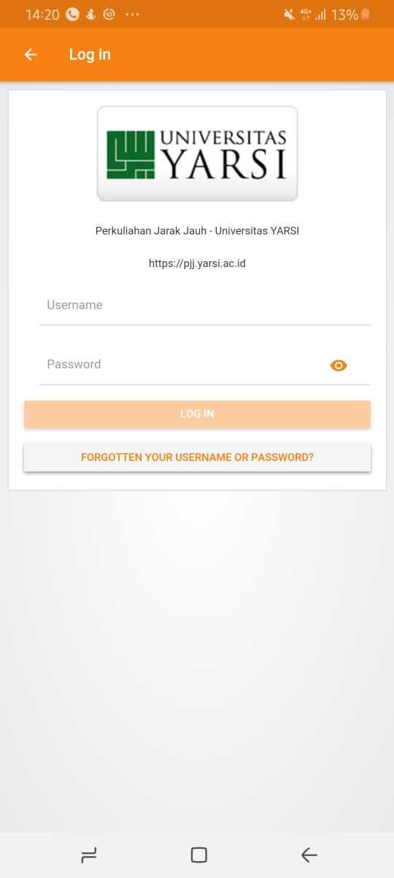
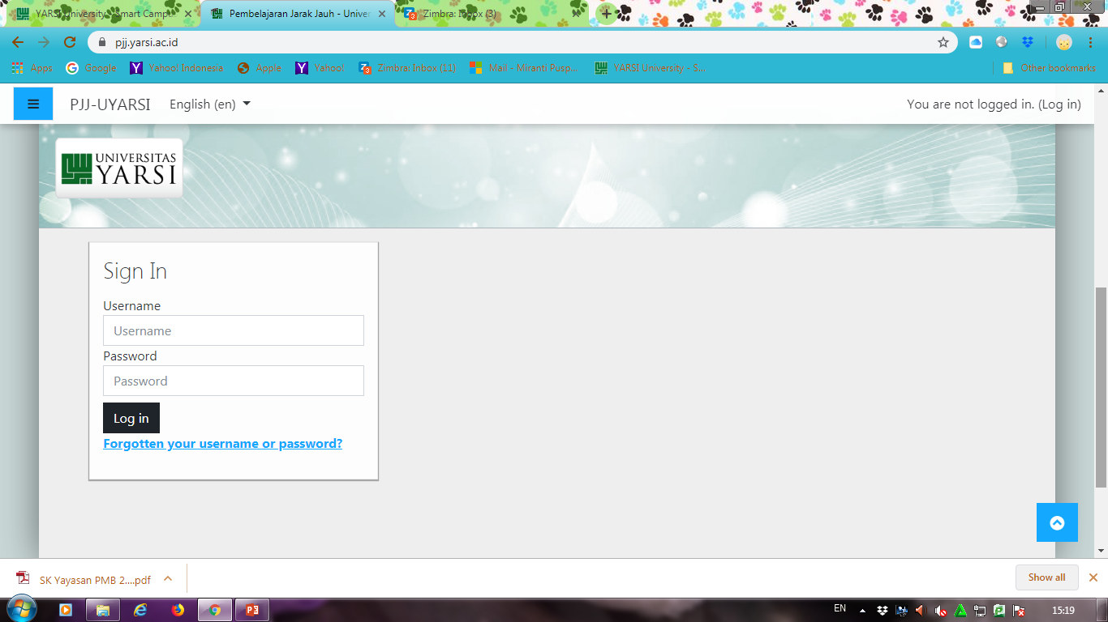
Pembelajaran Jarak Jauh (PJJ) pjj.yarsi.ac.id

Slide 31
Penyelenggaraan Pembelajaran Semester Gasal 2020/2021 di Perguruan
Tinggi
Direktorat Jenderal Pendidikan Tinggi Kemdikbud RI

Slide 32
Landasan Hukum
Undang-Undang Nomor 4 Tahun 1984 tentang Wabah Penyakit Menular
Undang-Undang Nomor 20 Tahun 2003 tentang Sistem Pendidikan Nasional
Undang-Undang Nomor 36 Tahun 2009 tentang Kesehatan
Undang-Undang Nomor 12 Tahun 2012 tentang Pendidikan Tinggi
Peraturan Pemerintah Nomor 40 Tahun 1991 tentang Penanggulangan Wabah Penyakit Menular
Peraturan Pemerintah Nomor 4 Tahun 2014 tentang Penyelenggaraan Pendidikan Tinggi dan Pengelolaan Perguruan Tinggi
Peraturan Presiden Nomor 82 Tahun 2019 tentang Kementerian Pendidikan dan Kebudayaan
Keputusan Presiden Nomor 12 Tahun 2020 tentang Penetapan Bencana Non Alam Penyebaran Corona Virus Disease 2019 (Covid-19) sebagai Bencana Nasional
Peraturan Menteri Pendidikan dan Kebudayaan Republik Indonesia Nomor 45 Tahun 2019 tentang Organisasi dan Tata Kerja Kementerian Pendidikan dan Kebudayaan
Peraturan Menteri Pendidikan dan Kebudayaan Republik Indonesia Nomor 3 Tahun 2020 tentang Standar Nasional Pendidikan Tinggi
Peraturan Menteri Pendidikan dan Kebudayaan Republik Indonesia Nomor 7 Tahun 2020 tentang Pendirian, Perubahan, Pembubaran Perguruan Tinggi Negeri, dan Pendirian, Perubahan, Pencabutan Izin Perguruan Tinggi Swasta.
Keputusan Bersama 4 Menteri Nomor 01/KB/2020 tanggal 15 Juni 2020 tentang Panduan Penyelenggaraan Pembelajaran pada Tahun Ajaran 2020/2021 dan Tahun Akademik 2020/2021 di Masa Pandemi Corona Virus Disease (Covid-19)

Slide 33
Latar Belakang
Penyebaran Covid-19 di wilayah Indonesia pada bulan Juni 2020 belum menunjukkan tanda-tanda penurunan.
Kementerian Pendidikan dan Kebudayaan mengambil langkah-langkah pencegahan penularan di lingkungan Pendidikan, yakni dengan membuat Surat Keputusan Bersama Empat Menteri yang menyepakati bahwa proses pembelajaran khususnya di jenjang pendidikan tinggi pada semester gasal tahun akademik 2020/2021 di semua zona:
  mata kuliah teori → wajib diselenggarakan secara daring

Slide 34
Latar Belakang
  mata kuliah praktik → sedapat mungkin tetap dilakukan secara daring, namun, jika menyangkut kelulusan dan kompetensi mahasiswa yang tidak dapat dilaksanakan secara daring, kegiatan tersebut dapat diselenggarakan dengan tetap mengutamakan kesehatan dan keselamatan mahasiswa, dosen, dan karyawan.
  praktikum dan penelitian di laboratorium dan studio bila memungkinkan diselenggarakan secara daring atau waktunya ditunda di bagian akhir semester atau semester berikutnya.
  Penyelenggaraannya harus sepenuhnya memenuhi protokol untuk menjaga kesehatan dan keselamatan peserta.

Slide 35
Rentang Nilai Akhir
Rentang Nilai |  | Arti
Angka | Huruf
4.00 | A | Lulus
3.75 | A- | Lulus
3.50 | AB | Lulus
3.25 | B+ | Lulus
3.00 | B | Lulus
2.75 | B- | Lulus
2.50 | BC | Lulus
2.25 | C+ | Lulus
2.00 | C | Lulus
1.75 | C- | Tidak Lulus
1.50 | CD | Tidak Lulus
1.25 | D+ | Tidak Lulus
1.00 | D | Tidak Lulus
0.00 | E | Tidak Lulus
Program Sarjana

Slide 36
Rentang Nilai Akhir
Rentang Nilai |  | Arti
Angka | Huruf
4.00 | A | Lulus
3.75 | A- | Lulus
3.50 | AB | Lulus
3.25 | B+ | Lulus
3.00 | B | Lulus
2.75 | B- | Tidak Lulus
2.50 | BC | Tidak Lulus
2.25 | C+ | Tidak Lulus
2.00 | C | Tidak Lulus
1.75 | C- | Tidak Lulus
1.50 | CD | Tidak Lulus
1.25 | D+ | Tidak Lulus
1.00 | D | Tidak Lulus
0.00 | E | Tidak Lulus
Program Profesi dan Magister

Slide 37
Dasar Hukum
Undang-Undang Republik Indonesia Nomor 20 Tahun 2013 tentang Pendidikan Kedokteran
Undang-Undang Republik Indonesia Nomor 12 tahun 2012 tentang Pendidikan Tinggi;
Undang-Undang Republik Indonesia Nomor 20 Tahun 2003 tentang Sistem Pendidikan Nasional (Lembaran Negara Tahun 2003 Nomor 78, Tambahan Lembaran Negara Nomor 4301);
Peraturan Pemerintah Nomor 4 Tahun 2014 tentang Penyelenggaraan Pendidikan Tinggi dan Pengelolaan Perguruan Tinggi
Peraturan Menteri Riset, Teknologi, dan Pendidikan Tinggi Republik Indonesia Nomor 50 Tahun 2018 tentang Perubahan atas Peraturan Menteri Riset, Teknologi, dan Pendidikan Tinggi Nomor 44 Tahun 2015 tentang Standar Nasional Pendidikan Tinggi
Peraturan Menteri Riset, Teknologi, dan Pendidikan Tinggi Republik Indonesia Nomor 18 Tahun 2018 tentang Standar Nasional Pendidikan Kedokteran

Slide 38
Dasar Hukum
Peraturan Menteri Riset, Teknologi, dan Pendidikan Tinggi Republik Indonesia Nomor 43 Tahun 2017 tentang Kuota Nasional dan Seleksi Penerimaan Mahasiswa Baru Program Studi Kedokteran dan Program Studi Kedokteran Gigi
Peraturan Menteri Riset, Teknologi, dan Pendidikan Tinggi Republik Indonesia Nomor 61 Tahun 2016 Tentang Pangkalan Data Pendidikan Tinggi
Peraturan Menteri Riset, Teknologi, dan Pendidikan Tinggi Republik Indonesia Nomor 26 Tahun 2016 tentang Rekognisi Pembelajaran Lampau
Peraturan Menteri Riset, Teknologi, dan Pendidikan Tinggi Republik Indonesia Nomor 44 tahun 2015 tentang Standar Nasional pendidikan Tinggi (SNPT);
Peraturan Menteri Riset, Teknologi, dan Pendidikan Tinggi Republik Indonesia Nomor 18 Tahun 2015 tentang Tata Cara Pelaksanaan Uji Kompetensi Mahasiswa Program Profesi Dokter Atau Dokter Gigi

Slide 39

PKKMB 2019
Universitas YARSI

Slide 40
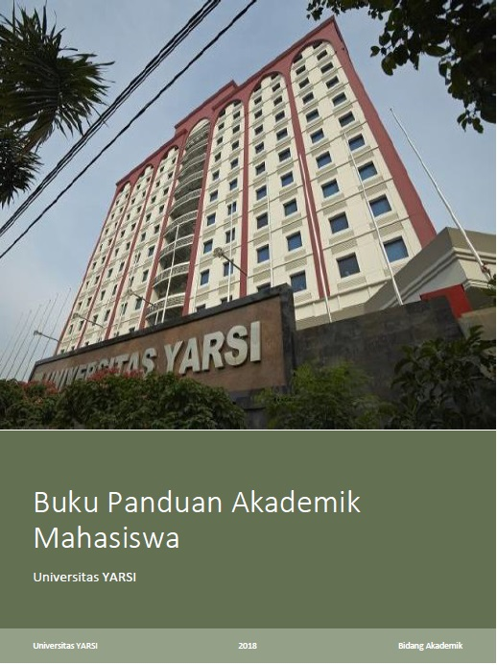
Buku Panduan Akademik
2019
Universitas YARSI

Slide 41
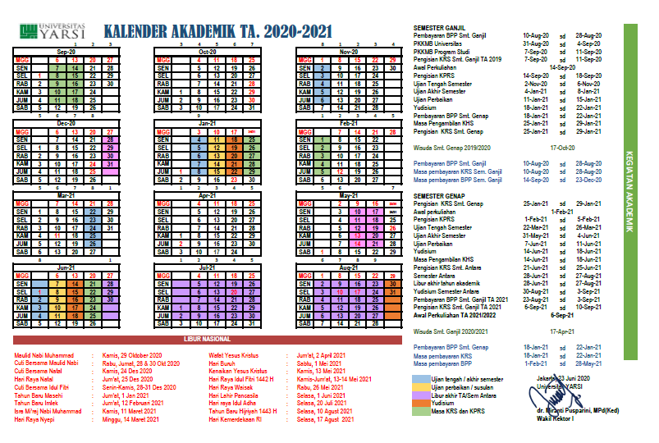
Kalender Akademik 2020 – 2021
Universitas YARSI

Slide 42
Terima kasih….
www.yarsi.ac.id
universitasyarsi
Universitas YARSI

